Slide 1

Lucas Souza
HTML
A FORJA DO CÓDIGO
Segredos antigos da arte do front-end

Slide 2
CAPÍTULO
HISTÓRIA
01

Slide 3

Na história da internet
A linguagem de marcação HTML (HyperText Markup Language) foi criada no início da década de 1990 por Tim Berners-Lee, cientista do CERN, com o objetivo de padronizar a estrutura de documentos na recém-nascida World Wide Web. Sua primeira versão, lançada em 1991, era simples e permitia apenas formatação básica de texto e criação de links entre páginas. Com o crescimento rápido da internet, o HTML passou por várias revisões — o HTML 2.0 (1995) trouxe padronização oficial pelo IETF, o HTML 3.2 (1997) introduziu tabelas e scripts, e o HTML 4.01 (1999) consolidou boas práticas e separou a estrutura do conteúdo (HTML) da apresentação (CSS).
No início dos anos 2000, o desenvolvimento do HTML ficou estagnado em favor do XHTML, uma tentativa de reescrever a linguagem com regras mais rígidas baseadas em XML. No entanto, a complexidade do XHTML limitou sua adoção prática, levando o consórcio WHATWG (Web Hypertext Application Technology Working Group) a retomar o desenvolvimento do HTML em 2004. O resultado foi o HTML5, lançado oficialmente em 2014, que modernizou a web ao introduzir novos elementos semânticos (<article>, <section>, <header>), suporte nativo a áudio, vídeo e gráficos (<audio>, <video>, <canvas>), além de APIs poderosas para aplicações interativas. O HTML5 consolidou-se como a base da web moderna, priorizando acessibilidade, interoperabilidade e desempenho.

Slide 4
CAPÍTULO
A VERSÃO 5
02

Slide 5

Novos tempos
O HTML5 surgiu como uma resposta às limitações das versões anteriores do HTML e à tentativa frustrada de substituí-lo pelo XHTML. No início dos anos 2000, o consórcio W3C focava no XHTML, mas os desenvolvedores consideravam suas regras muito rígidas e incompatíveis com a web real. Diante disso, em 2004, empresas como Apple, Mozilla e Opera formaram o WHATWG (Web Hypertext Application Technology Working Group), com o objetivo de criar uma evolução prática do HTML que mantivesse a compatibilidade com versões anteriores e incorporasse recursos modernos para aplicações web. Essa colaboração culminou no HTML5, posteriormente adotado também pelo W3C, e lançado oficialmente em 2014.
O HTML5 trouxe uma grande modernização à web, permitindo criar páginas mais dinâmicas, interativas e acessíveis sem depender de plug-ins externos como Flash. O padrão também enfatiza a acessibilidade, a integração com CSS3 e Javascript e a compatibilidade com dispositivos móveis, consolidando o HTML5 como a base para o desenvolvimento da web moderna e responsiva.

Slide 6
CAPÍTULO
UTILIZAÇÃO
03

Slide 7


Internet moderna
O HTML5 é amplamente utilizado na criação e estruturação de páginas da internet, servindo como a base para todo o conteúdo exibido nos navegadores. Ele permite desenvolver sites interativos, responsivos e multimídia, integrando textos, imagens, vídeos e sons sem a necessidade de plug-ins externos. Além disso, o HTML5 é fundamental no desenvolvimento de aplicações web modernas, jogos online e plataformas que funcionam em diferentes dispositivos, desde computadores até smartphones e tablets. O HTML5 também se integra perfeitamente com CSS3 e Javascript, oferecendo uma base sólida para interfaces modernas, rápidas e compatíveis com diferentes navegadores e plataformas.

Slide 8
CAPÍTULO
O CÓDIGO
04

Slide 9
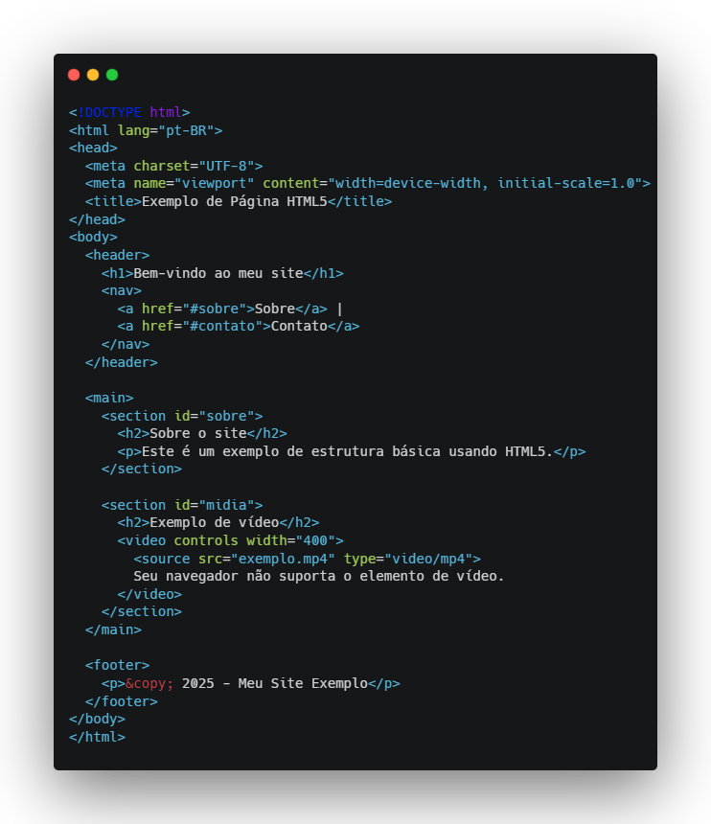

Em todas as páginas
O código é composto por elementos (ou tags) que definem títulos, parágrafos, imagens, links, vídeos e outras partes da página. Uma das principais características do HTML5 é o uso de elementos semânticos, que tornam o código mais legível e acessível — por exemplo, <header> para o cabeçalho, <nav> para o menu de navegação, <main> para o conteúdo principal e <footer> para o rodapé. Além disso, o HTML5 possui suporte nativo a multimídia (como <video> e <audio>), integração com CSS3 e Javascript, e recursos que permitem criar aplicações web interativas e responsivas.
Exemplo:

Slide 10
CAPÍTULO
XHLM5
05

Slide 11
Uma extensão
O XHTML5 é uma variação do HTML5 que segue as regras mais rigorosas da sintaxe XML (Extensible Markup Language). Ele surgiu da tentativa de unir a flexibilidade e compatibilidade do HTML5 com a estrutura formal e padronizada do XHTML. Diferente do HTML tradicional, o XHTML5 exige que todas as tags sejam corretamente fechadas, os atributos sejam escritos entre aspas e a estrutura do documento seja bem formada — o que torna o código mais previsível e menos sujeito a erros de interpretação pelos navegadores.
Na prática, o XHTML5 pode ser usado para criar documentos mais consistentes e facilmente processáveis por máquinas e sistemas automatizados, como validadores e parsers XML. Embora não seja tão amplamente utilizado quanto o HTML5 “puro”, ele é útil em contextos que exigem alto rigor técnico e interoperabilidade entre aplicações. Assim, o XHTML5 combina o melhor dos dois mundos: a robustez e modernidade do HTML5 com a precisão e padronização do XML.

Slide 12
AGRADECIMENTOS

Slide 13

Obrigado pela leitura!
Esse conteúdo foi gerado com fins didáticos de aprendizado sobre IA, não foi realizado uma validação cuidadosa humana no conteúdo e pode conter erros gerados pelo ChatGPT.
Todo o processo pode ser encontrado no meu Github
https://github.com/Lhucash/Ebook-DIO-Santander

